Slide 1
BOOTCAMP
Web Programming

Slide 2
Fundamental Programming

Slide 3
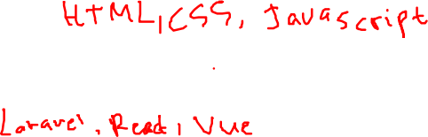
Apa Goals dari Bootcamp ini ?
Menguasai Skill Fundamental pada Web Programming
Menguasai Skill Advance pada Web Programming
Memiliki Portofolio Skill Programming untuk melamar di perusahaan
Memiliki skill programming untuk bersaing dalam web base project

Slide 4
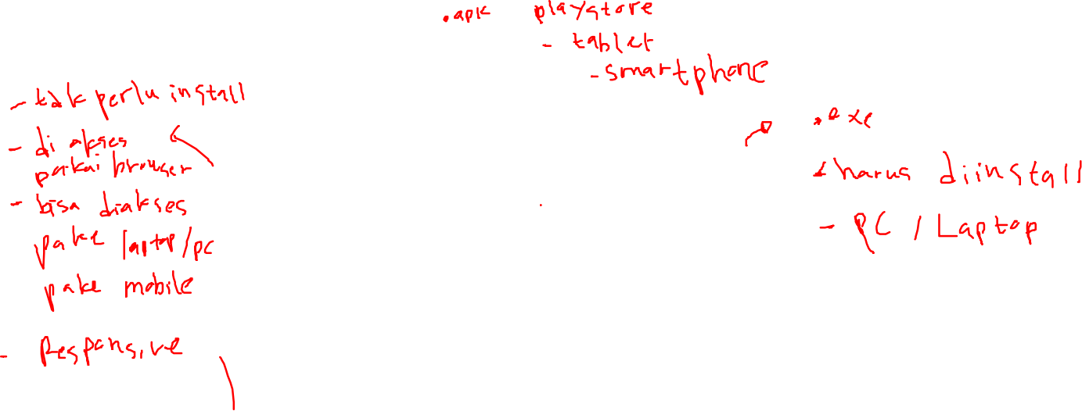
Apa Perbedaan Website vs Apps vs Dekstop ?
Mobile Apps
Web
Apps
Dekstop Apps

Slide 5
Apa saja yang akan dipelajari ?
Fundamental
Advance
HTML, CSS, MySQL, PHP, Javascript
Framework Bootstrap, Framework Laravel, Framework ReacjJS

Slide 6
Logika
Sederhana dalam
Bahasa
Komputer

Slide 7
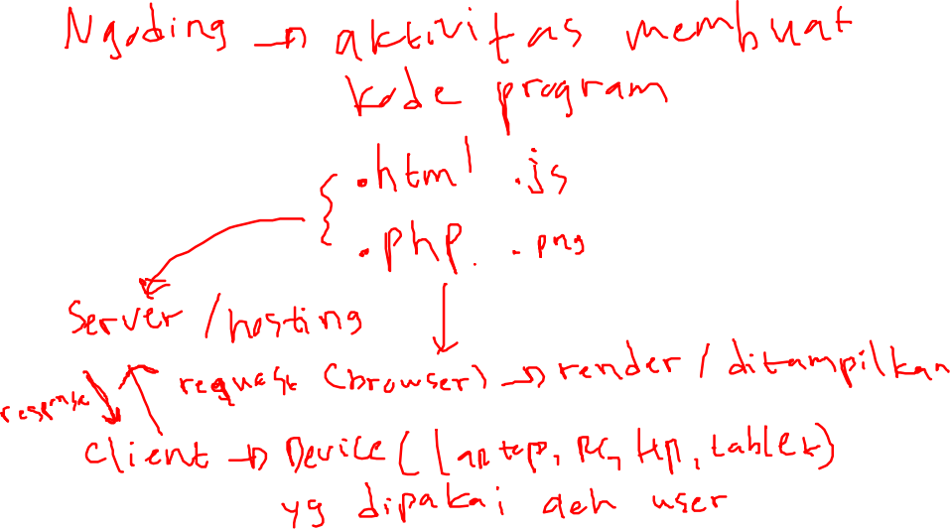
Bagaimana Kode Web
Dibuat & Diakses ?

Slide 8
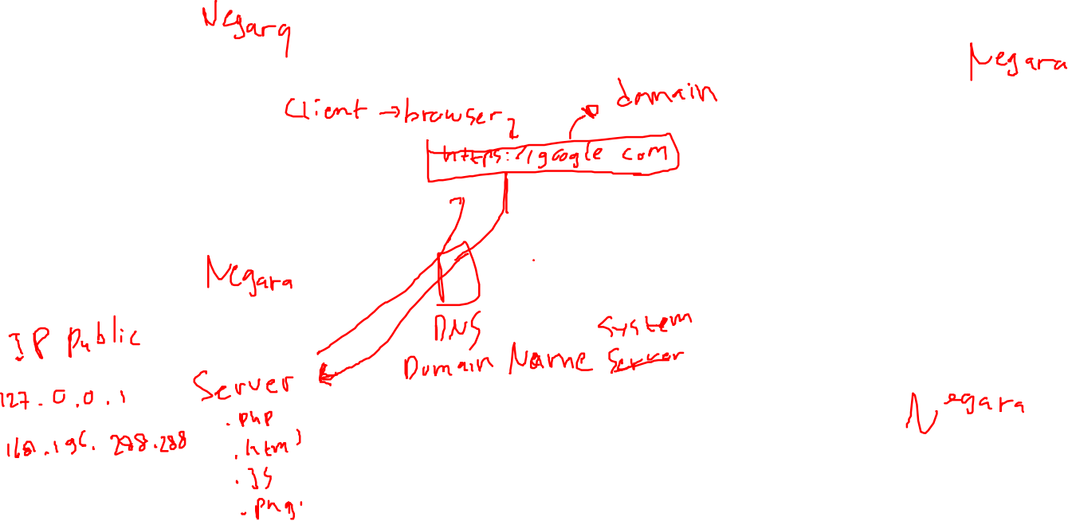
Bagaimana Mekanisme Pada Website ?
A
D
B
C

Slide 9
01
Mengenal HTML
02
Latihan HTML Dasar
03
Struktur Dasar HTML

Slide 10
Mengenal HTML

Slide 11
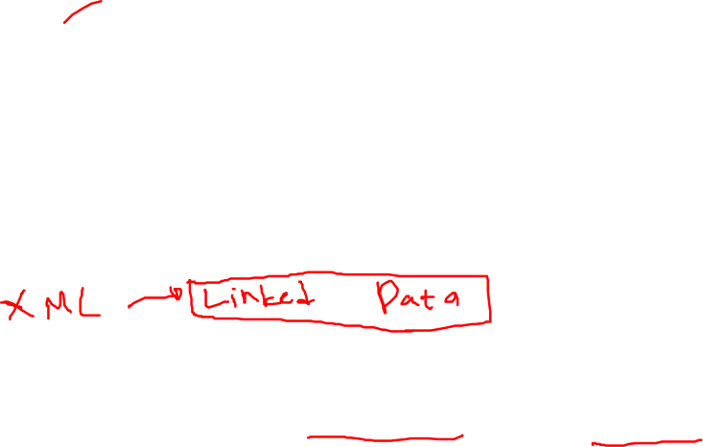
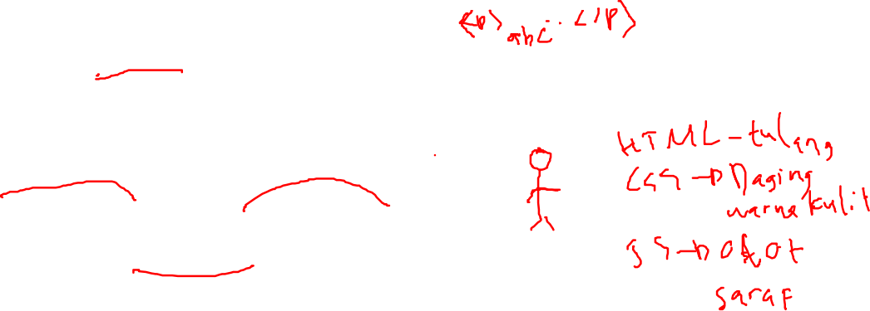
Mengenal HTML
HTML : singkatan dari Hypertext Markup Language.
Fungsi utama HTML : membuat struktur dari sebuah website
“HTML for content, CSS for presentation and JavaScript for behavior”
Perkembangan HTML : HTML 1.0 , HTML 2.0 , HTML 3.0 , HTML 3.2 , HTML 4.0 , HTML 4.1 , XHTML 1.0 , XHTML 1.1 , XHTML 2.0 , HTML 5.0, HTML 5.1 , HTML 5.2 , HTML 5.3
Web Browser untuk Running Kode HTML : Google Chrome, Mozilla, Netscape, IE, dll
Text Editor untuk membuat Kode HTML : Sublime, Visual Studio , ATOM, Notepad++
Notes:
Contoh Kode HTML, lihat di inspect element dan dari kodingan pribadi http://info.cern.ch/
Jelasin kalo HTML itu Cuma untuk struktur, misalnya ada mau buat fitu Pendaftaran, maka formnya sederhana pakai HTML, lalu agar lebih menarik dihias pakai Bahasa CSS, lalu agar interaktif seperti pesan berhasil mendaftar, maka pakai Javascript
Web browser adalah program yang menerjemahkan kode-kode HTML dan menampilkannya menjadi halaman website

Slide 12
Latihan HTML Dasar

Slide 13
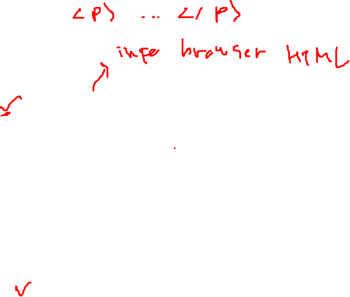
Membuat “Halo Semua !”
1<!DOCTYPE html>
2 <html>
3 <head>
4 <title>Latihan HTML Dasar</title>
5 </head>
6 <body>
7 <p>Halo Semua !</p>
8 </body>
9 </html>
Notes:
Bikin Folder khusus
Buka Sublime
3. Save ke .html
Lalu klik file html
Coba juga ke
https://html-online.com/editor/
- Jadi ada cara offline ada cara online (berbasis server)

Slide 14
Membuat Form Pendaftaran
<form>
<fieldset>
<input type="email" placeholder="Email" />
<input type="password" placeholder="Password" />
<label for="default-remember">
<input type="checkbox" id="default-remember" /> Remember me
</label>
<button type="submit" class="pure-button pure-button-primary">Sign in</button>
</fieldset>
</form>
Notes:
Bikin Folder khusus
Buka Sublime
3. Save ke .html
4. Lalu klik file html

Slide 15
Struktur Dasar HTML

Slide 16
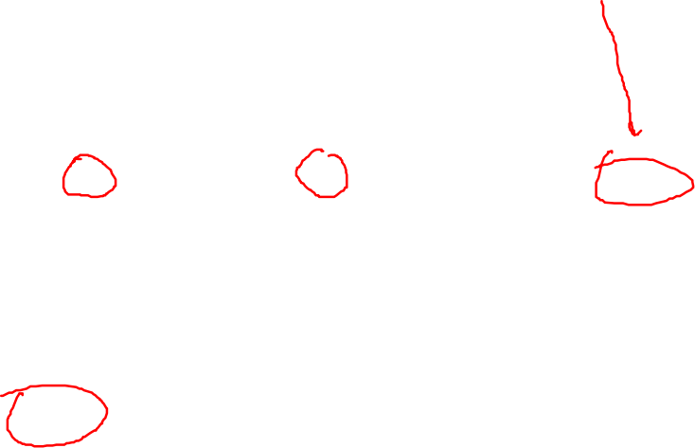
HTML TAG
<p> Halo Dunia ! </p>
<h1> Halo Dunia ! </h1>
<head> Belajar HTML </head>
<body>
…..
</body>

Slide 17
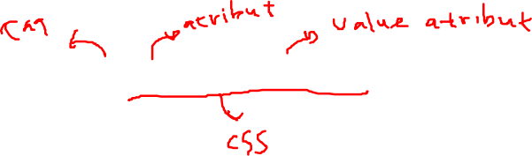
HTML ATTRIBUTE
<p class=“tulisan kuning”> Halo Dunia ! </p>
<p class=“tulisan tebal”> Halo Dunia ! </p>

Slide 18
Terima Kasih

